Slide 1
পরিচিতি
মোহাম্মদ সিদ্দিকুর রহমান
সহকারি প্রধান শিক্ষক
আলাদিপুর উচ্চ বিদ্যালয়
রাজবাড়ী সদর, রাজবাড়ী
শ্রেণিঃ ৯ম
বিষয়ঃ বিজ্ঞান
অধ্যায়ঃ অষ্টম
তারিখঃ ২৭/০৪/২০২১ ইং

Slide 2
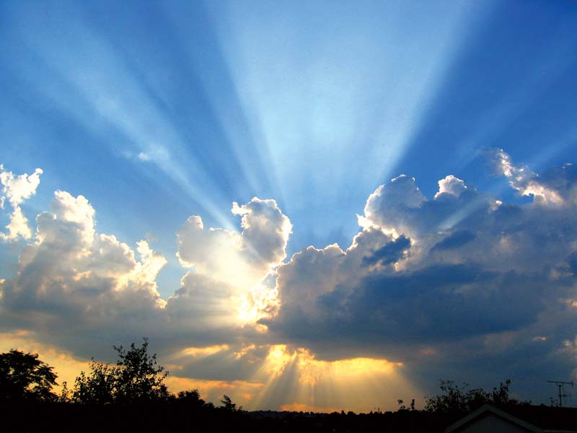

Slide 3
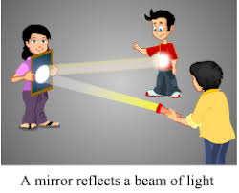

Slide 4
আলোর প্রতিফলন

Slide 5
শিখন ফল
আলোর প্রকৃতি ব্যাখ্যা করতে পারবে ।
আলোর প্রতিফলনের সূত্র ব্যাখ্যা করতে পারবে ।
দর্পণ ব্যাখ্যা করতে পারবে ।
প্রতিবিম্ব ব্যাখ্যা করতে পারবে ।

Slide 6
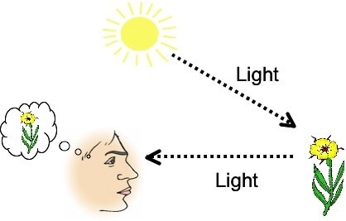

Slide 8
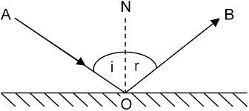

Slide 9
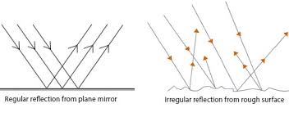
মসৃণ পৃষ্ঠ
অমসৃণ পৃষ্ঠ

Slide 10
একক কাজঃ
বিদ্যুৎ চুম্বকীয় তরঙ্গের তরঙ্গ দৈর্ঘ্য কত হলে আমরা তাকে আলো বলি ?
প্রতিফলন বলতে কি বুঝ ?
প্রতিফলনের সূত্রগুলি ব্যাখ্যা কর ।

Slide 12
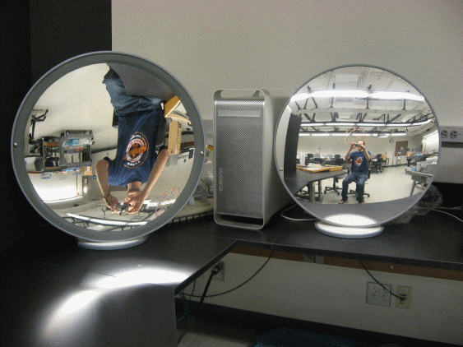

Slide 13
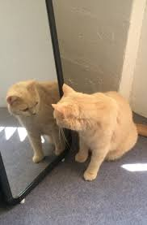

Slide 14
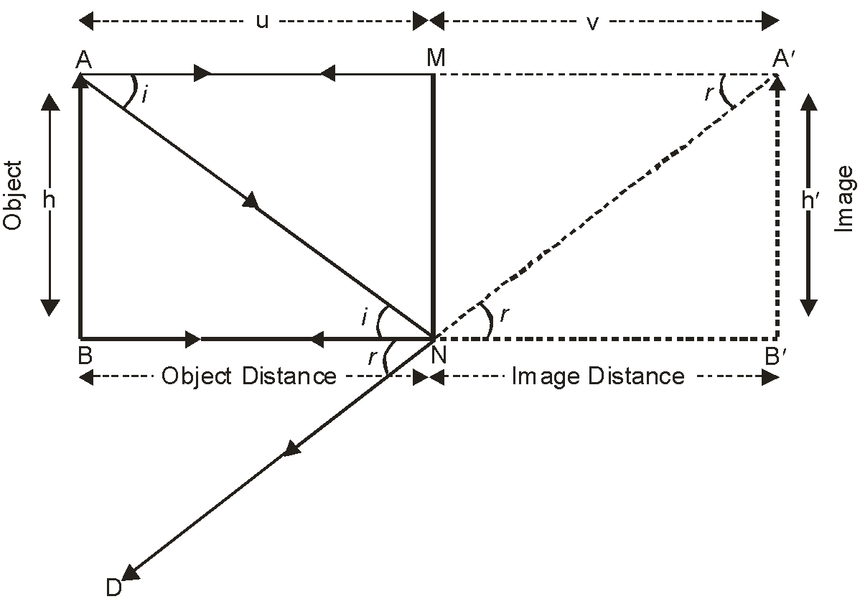
সমতল দর্পণ

Slide 15
দলীয় কাজঃ
সমতল দর্পণে সৃষ্ট প্রতিবিম্বের আকার, অবস্থান, প্রকৃতি আলোক রশ্মির সাহায্যে বর্ণনা কর ।

Slide 16
পাঠ থেকে যা শিখলামঃ
আলো হচ্ছে বিদ্যুৎ চুম্বকীয় তরঙ্গ , যার তরঙ্গ দৈর্ঘ্য 400nm থেকে 800nm ।
আলোর প্রতিফলন ২ প্রকার এবং সূত্র ২টি ।
সমতল দর্পণে সৃষ্ট প্রতিবিম্ব সোজা, লক্ষ্যবস্তুর সমান এবং অসদ হয় ।

Slide 17
বাড়ির কাজঃ
1.6 মিটার দৈর্ঘ্যের কোন বস্তুর পূর্ণ প্রতিবিম্ব দেখার জন্য আয়নার দৈর্ঘ্য নূন্যতম কত হওয়া প্রয়োজন ব্যাখ্যা কর ।

